Slide 1
اليوم العالمي لإدارة النفايات الالكترونية
( النفايات الالكترونية ثورة تنموية وكارثة بيئية) اعداد الباحثات في مركز ابحاث الحمض النووي م.م. زينب قاسم محمد حلو م.م.نور جمال طالب م.بايولوجي :سناء عمران راضي

Slide 2
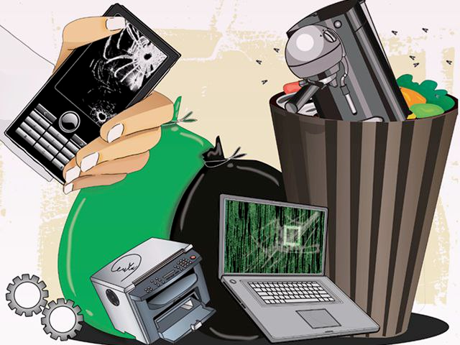
ماهي النفايات الالكترونية
النفايات الالكترونية :
هي نتاج استهلاك المعدات والأجهزة الالكترونية التي أصبحت اليوم تشكل قضية بيئية عالمية، حيث بلغت حجم النفايات الالكترونية في كل عام ما بين 20 إلى 50 مليون طن في جميع أنحاء العالم والتي تشكل خطر كبير على صحة الإنسان والبيئة.

Slide 3
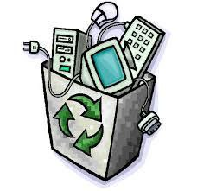
ومن الالكترونيات الأكثر استخداما في حياتنا اليومية: التلفزيون، الكمبيوتر المحمول وتوابعه (طابعة، كاميرا رقمية، ماسح ضوئي) الهواتف النقالة، الأجهزة اللوحية، البطاريات، الفاكس والأجهزة المنزلية (الثلاجة، الميكروويف) وغيرها.

Slide 4
تغلغلت تكنولوجيا المعلومات والاتصالات وشبكات الانرنيت في كل جانب من جوانب الحياة الحديثة,
وادى النمو السريع في تكنولوجيا المعلومات والاتصالات الى تحسن وسرعة في شتى مجالات الحياة ولكن في الوقت نفسه ادى الى انخفاض في عمر المنتجات مما ادى الى توليد كميات كبيرة من نفايات المعدات الكهربائية والالكترونية سنويا ,

Slide 6
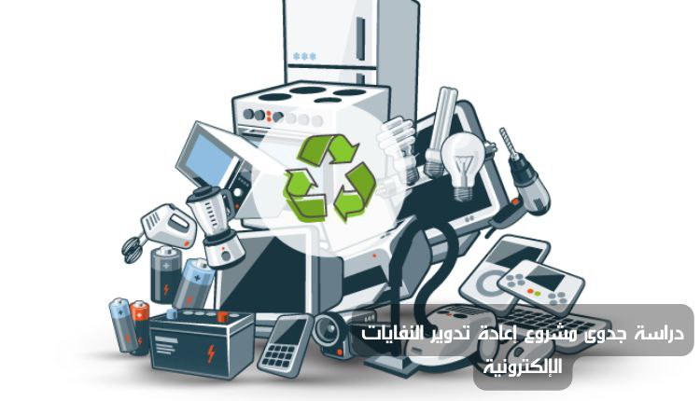
والنفايات الالكترونية واحدة من اسرع مشاكل التلوث نموا في جميع انحاء العالم وقد ادى هوس العالم بالتكنولوجيا الى تحول النفايات الالكترونية الى تيار النفايات الاسرع نموا على وجه الارض , حيث وصف الرئيس السابق لبرنامج الامم المتحدة للبيئة ازمة النفايات الالكترونية بأنها « تسونامي من النفايات

Slide 7
كمية النفايات الالكترونية في ارجاء العالم
تمثل النفايات الالكترونية مشكلة ناشئة فضلا عن كونها فرصة تجارية ذات اهمية متزايدة
نظرا لحجم النفايات الالكترونية التي يتم توليدها اذ يتم انتاج مايقرب عن مليون طن متري من النفايات الالكترونية على مستوى العالم كل عام 20% فقط يتم اعادة تدويرها وفقا لتقرير صادر عن المنتدى الاقتصادي العالمي والذي يمكن ان يتضاعف الى 120 مليون طن متري بحلول عام 2050 اذا لم يتم اتخاذ اي اجراء

Slide 8
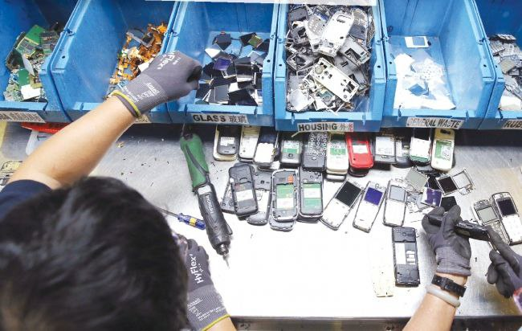
اهمية النفايات الالكترونية
تحتوي النفايات الالكترونيه على العديد من المواد الخام مرتفعة القيمة مثل الذهب والنحاس والحديد
في عام 2019 قدرت المواد الخام الموجودة في المخلفات الالكترونية التي تم توليدها نحو 75 مليار دولار امريكي وبمعدل التجميع واعادة التدوير الحالي يمكن استرداد مواد خام بقيمة 10 مليارات دولار امريكي
وذلك بعد اتخاذ احتياطات الصحة والسلامة الواجبة
تكمن اهمية المخلفات الالكترونية بما تحتويه من معادن ذات قيمة عاليه اوالتي تدخل في صناعة هذه الاجهزة اذ تبلغ نسبة كل من النحاس والحديد والالمنيوم والذهب والمعادن الاخرى في النفايات الالكترونية 60%
يمكن ان يحتوي طن واحد من الهواتف النقالة او الحواسيب التي يتم التخلص منها على نحو 280 جراما من الذهب فضلا عن مستويات عاليه من المعادن الاساسية

Slide 9
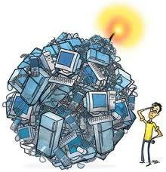
مخاطر التي قد تسببها النفايات الالكترونية
قد تحتوي المخلفات الالكترونية مواد سامة تسبب تلوثا للبيئة وتهدد صحة الانسان
فعندما يتم التخلص من النفايات الإلكترونية في مدافن النفايات ، تتسرب موادها السامة إلى المياه الجوفية ، مما يؤثر على كل من الحيوانات البرية والبحرية. يمكن أن يؤثر هذا أيضا على صحة الانسان
تشكل الملوثات 2.70% ونظرا للسمية العالية لهذه الملوثات خاصة عند حرقها او اعادة تدوريها تؤثرا سلبا على البيئة وبالتالي على الصحة العامة للانسان.
ولايقتصر خطر النفايات الالكترونية على الانسان وحده بل يتعدى ذلك الى البيئة بكل مكوناتها .

Slide 10
اسباب تراكم المخلفات الالكترونية
1- اعتماد الدول النامية على الاجهزة الكهربائية والالكترونية المستعملة او المعاد تصنيعها والتي قد يتم استيراد معظمها دون الأخذ باجراء اختبارات السلامة
2- غياب البنى التحتية لادارة النفايات الالكترونية في البلدان النامية
3- غياب التشريعات يمكن من خلالها التعامل مع النفايات والمخلفات الالكترونية
4- غياب ثقافة اعادة التدوير في معظم البلدات المستهلكه
5- اعتماد الشركات المنتجة على العمر القصير نسبيا للاجهزة الالكترونية

Slide 11
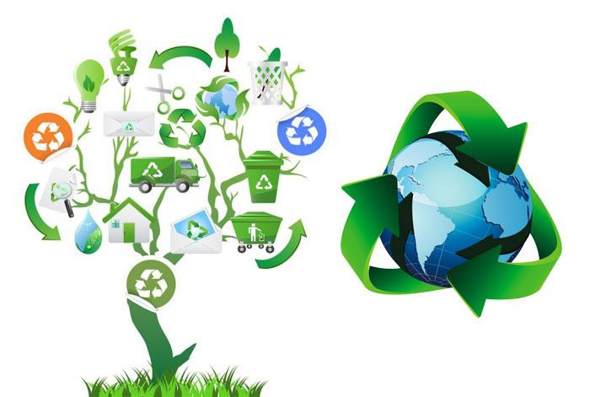
الطرق الصحيحة لتدوير المخلفات الالكترونية
وضع معايير واشتراطات للسلامة الصحية والبيئية للشركات المصنعة للأجهزة الالكترونية
القيام بحملات توعوية للمجتمع في بيان ضرر النفايات الالكترونية.
استخدام اجهزه إلكترونية بمواصفات عالية الجودة وتجنب شراء الأجهزة المقلدة.
توفير مصانع متخصصة لتدوير النفايات الالكترونية وإعادة استخدامها بالطرق الصحيحة.
الصيانة الدورية للأجهزة الالكترونية والكهربائية الموجودة في المنازل.
تشجيع البحث العلمي في مجال التأثيرات التي تنجم من النفايات الالكترونية على البيئة والصحة.

Slide 12
دمتم سالمين

